Slide 1
Παθήσεις του Eρυθρού Aιμοσφαιρίου

Slide 2
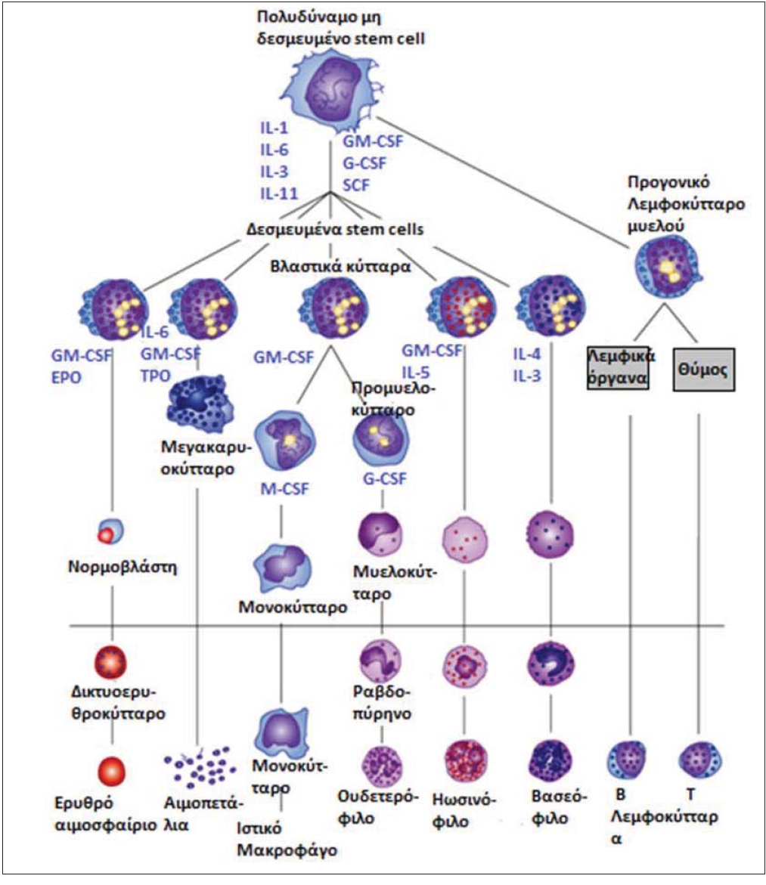
Αιμοποίηση και κυτταροκίνες που εμπλέκονται σε αυτή

Slide 3
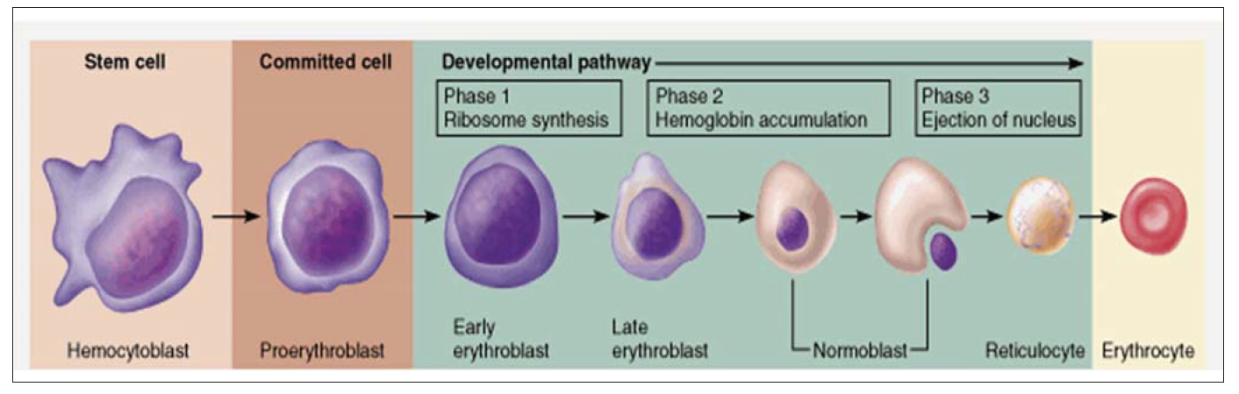
Φυσιολογική ερυθροποίηση

Slide 4
Φυσιολογική ερυθροποίηση
Kidney
Bone Marrow
Multi-potent
stem cell
Epo
mRNA
Erythroid
stem cell
Epo
Oxygen
sensor
3-4
days
Blood vessel
Peripheral
blood
RBC survival
100-120 days

Slide 5
Regulation of Erythropoiesis
CFU – E
Proerythroblasts
Mature Erythrocytes
Tissue Oxygenation
Factors decreasing:
    Hypovolemia
        Anemia
    Poor blood flow
    Pulmonary Disease
Stimulates
ERYTHROPOIETIN
Decreases

Slide 6
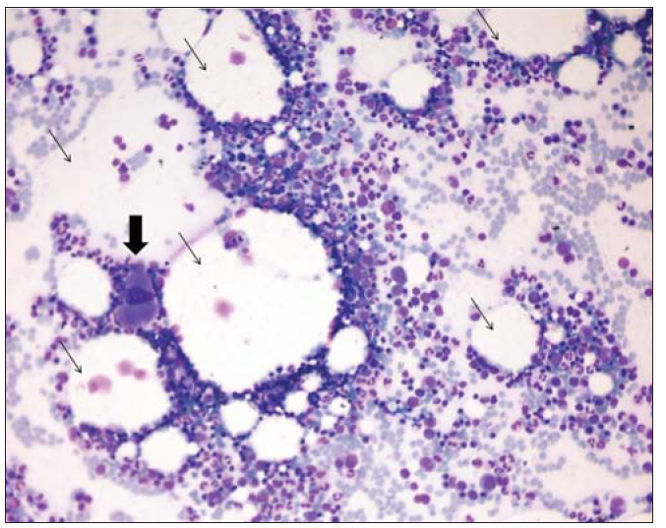
Επίχρισμα μυελού

Slide 7
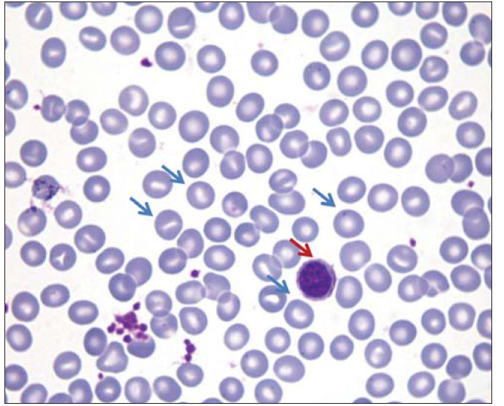
χρώση May Grunwald –Giemsa,
μεγέθυνση 100x

Slide 8
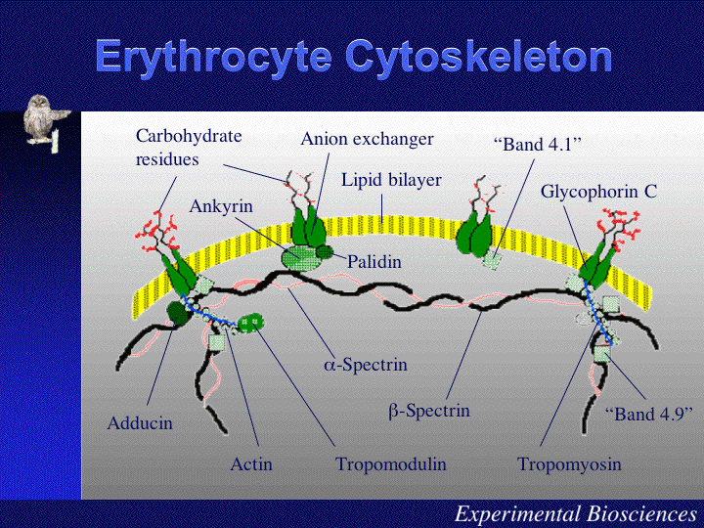

Slide 9
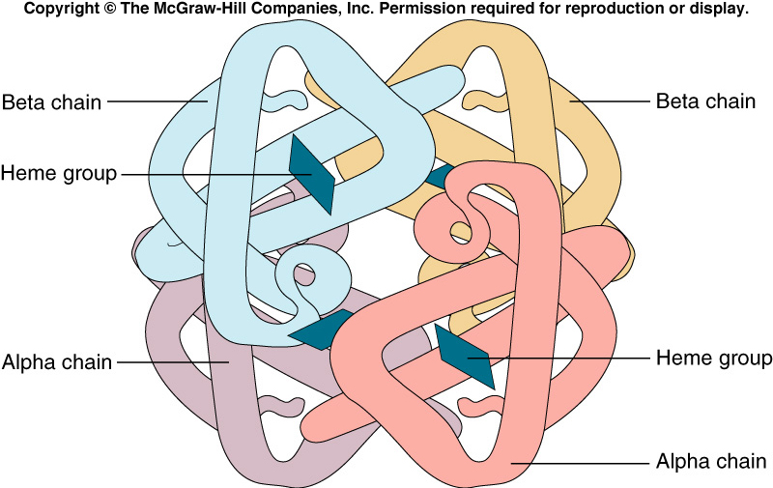
Δομή αιμοσφαιρίνης

Slide 10
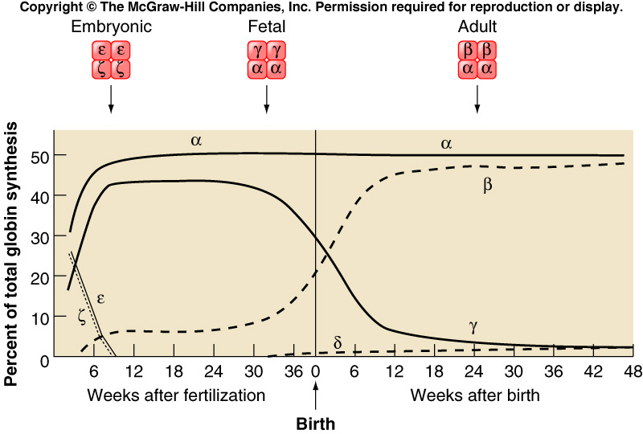
11_02.jpg

Slide 11
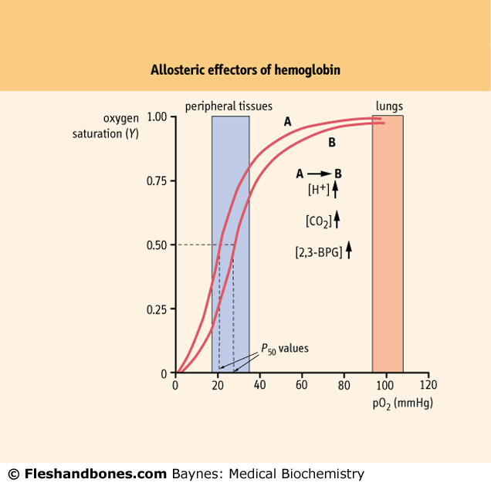
Καμπύλη αποδέσμευσης του
οξυγόνου από την αιμοσφαιρίνη

Slide 12
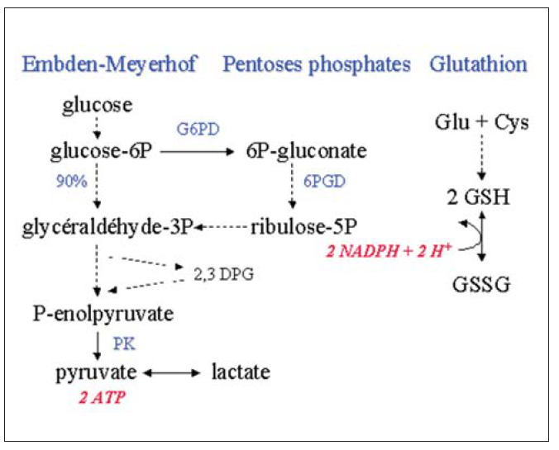
Οι μεταβολικές οδοί του
ερυθροκυττάρου

Slide 13
Σίδηρος
Metabolic
  Hemoglobin 1800-2500 mg
  Myoglobin 300-500 mg
Storage
  Iron storage 0-1000 mg
Transit
  Serum iron 3 mg
Total 3000-4000 mg

Slide 14
Μεταβολισμός του σιδήρου
Duodenum
Dietary iron
Utilization
(average, 1 - 2 mg
Utilization
per day)
Plasma
(TIBC)
transferrin
(3 mg)
Bone
Muscle
marrow
(myoglobin)
Circulating
(300 mg)
(300 mg)
Storage
erythrocytes
iron
(hemoglobin)
(Ferritin)
(1,800 mg)
Sloughed mucosal cells
Desquamation/Menstruation
Other blood loss
Liver
(average, 1 - 2 mg per day)
Reticuloendothelial
(1,000 mg)
macrophages
Iron loss
(600 mg)
Notes:
Iron absorption in the intestine is controlled by signaling mechanisms
The liver removes and stores excess iron
Iron is transported in the plasma in a complex with transferrin
Iron is utilized by the muscles to generate myoglobin and by the bone marrow to generate hemoglobin for red blood cells
Iron released by tissue breakdown is absorbed and recycled by the body
Traces (1 to 2 mg) of iron are lost each day by sloughing of mucosal cells, loss of epithelial cells, blood loss, and menstruation
Iron can increase through greater intake of dietary iron, increased efficiency of intestinal absorption, and blood transfusion
The human body has not evolved a mechanism to clear excess iron
Reference
Andrews NC. Disorders of iron metabolism. N Engl J Med. 1999;341:1986-1995.

Slide 15
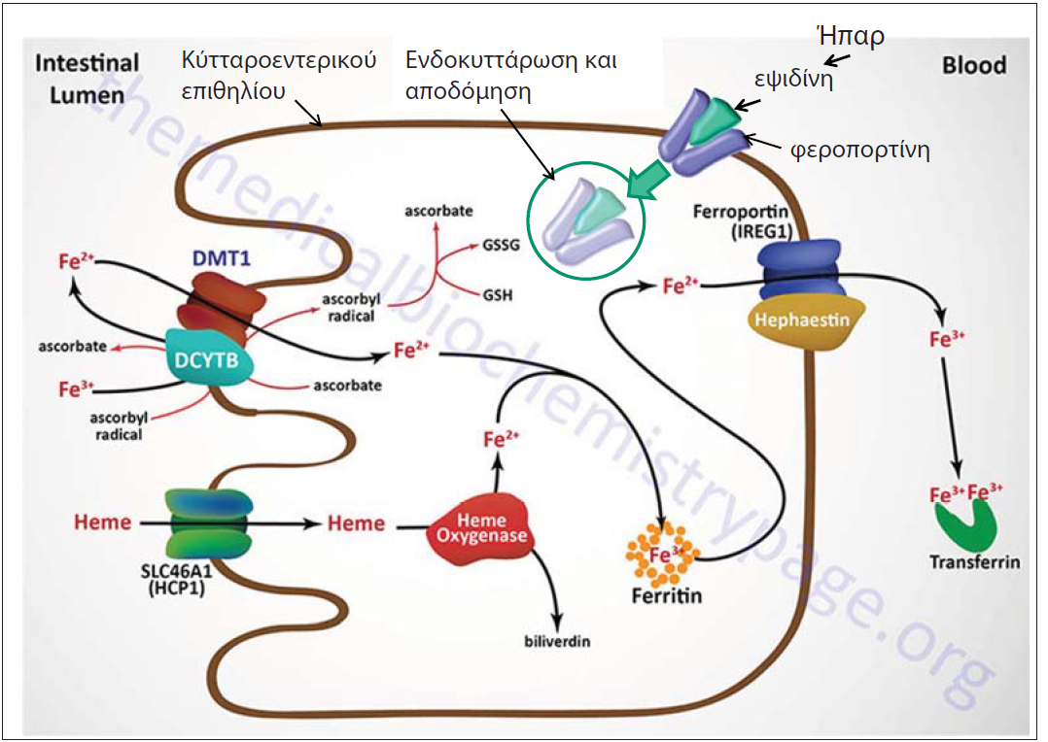
Ο σίδηρος με την μορφή αίμης απορροφώνται στο 12δάκτυλο

Slide 16
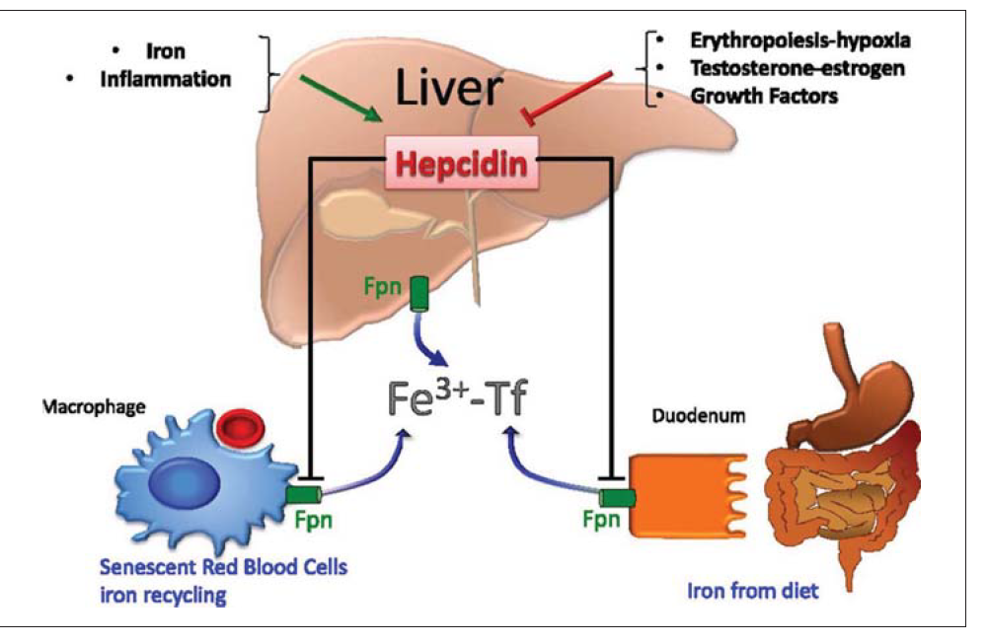
Ρύθμιση της πρόσληψης σιδήρου μέσω της εψιδίνης

Slide 17
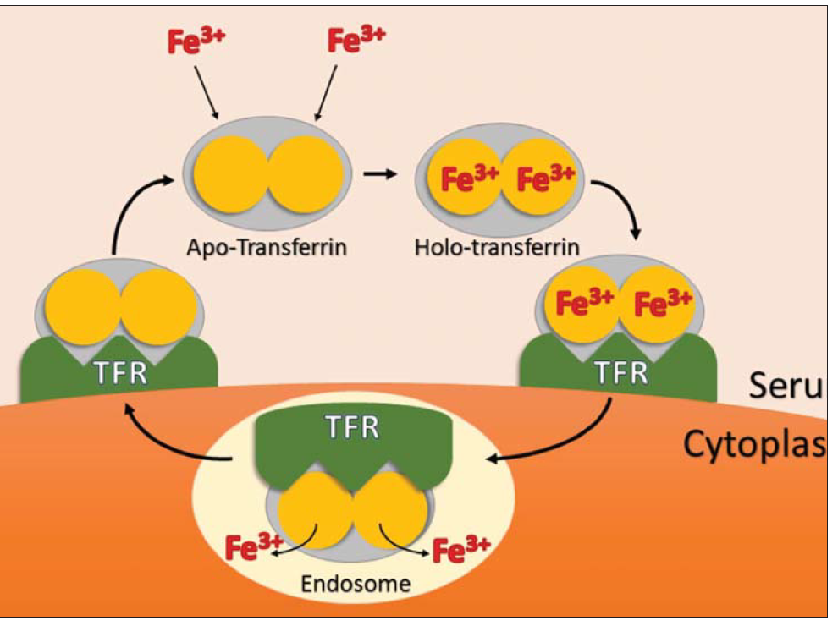
Η τρανσφερίνη είναι μια πρωτεΐνη που η κύρια λειτουργία της είναι να αποδίδει σίδηρο στα κύτταρα

Slide 18
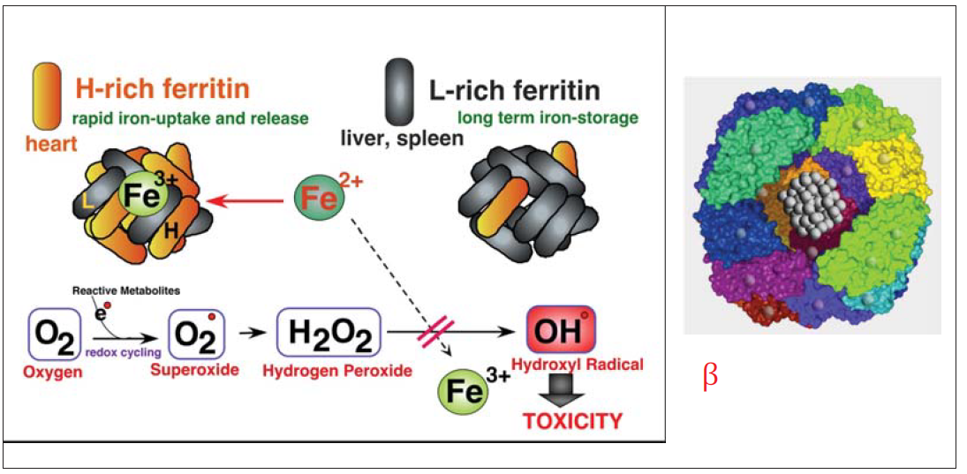
Η φερριτίνη ως αποθήκη σιδήρου και ασπίδα προστασίας από την τοξική επίδραση του σιδήρου

Slide 19
Ως αναιμία ορίζεται η ελάττωση της φυσιολογικής αιμοσφαιρίνης, η οποία σύμφωνα με τον ορισμό
της WHO βρίσκεται σε επίπεδα Hb<13g/dL για τους άνδρες και <12g/dL τις γυναίκες

Slide 20
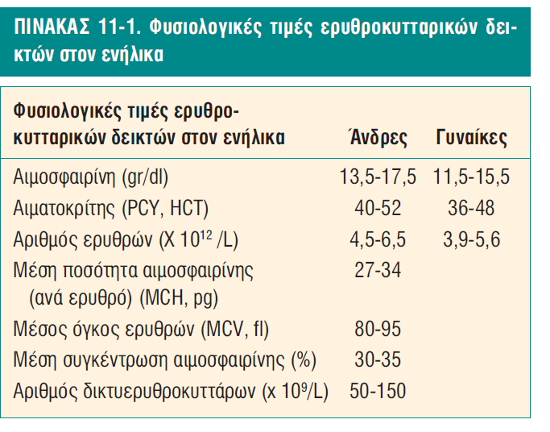

Slide 21
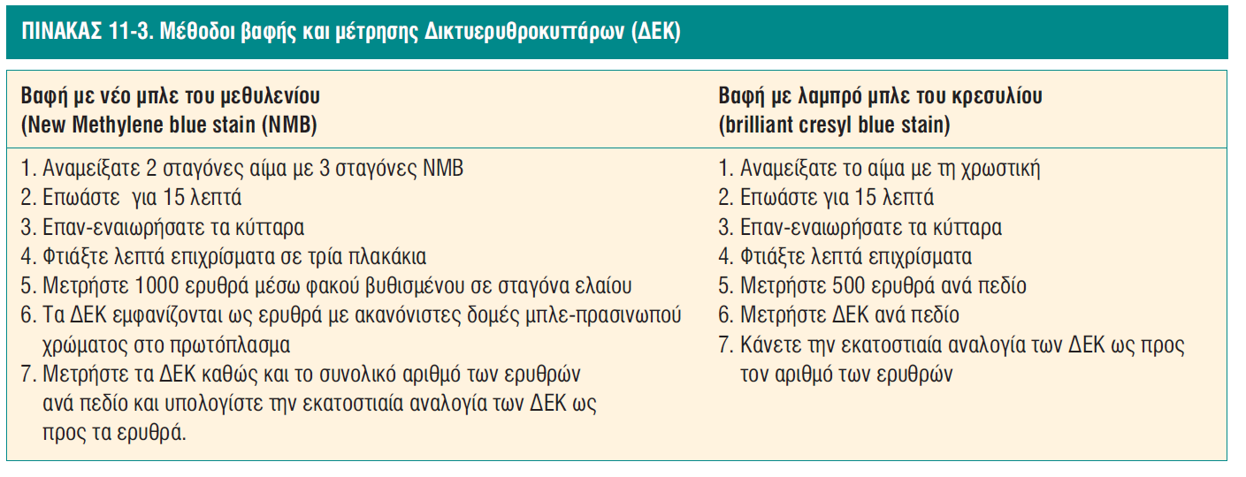

Slide 22
Reticulocytes: Elevated Count

Slide 23
Αναιμία: επίχρισμα περιφερικού αίματος
λεμφοκύτταρο
αιμοπετάλιο

Slide 24
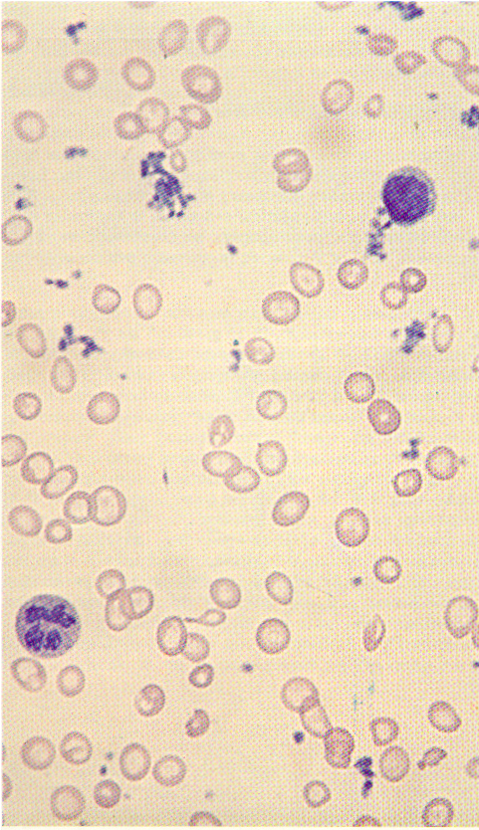
Υπόχρωμα ερυθρά με μεγάλης έκτασης κεντρική ωχρότητα
Μικροκυττάρωση λιγότερο έκδηλη από την υποχρωμία
Σπάνια στοχοκύτταρα
Σχιστοκύτταρα, ερυθροκύτταρα σε σχήμα πούρου σε βαριές σιδηροπενίες
Υπεραφθονία αιμοπεταλίων
ΑΠΟΥΣΙΑ βασεόφιλης στίξης, σιδηρωτικών κοκκίων και σωματίων Pappenheimer

Slide 25
Macrocytic Anemia: Macro-Ovalocytes

Slide 26
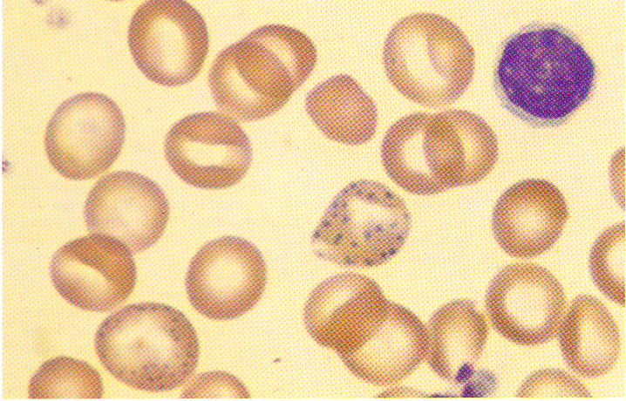
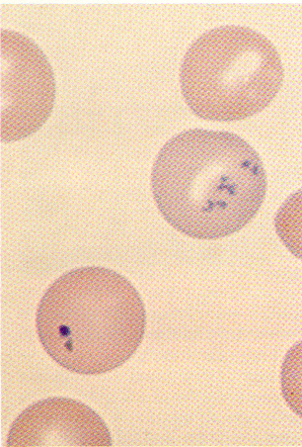
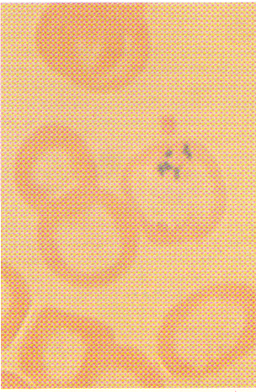
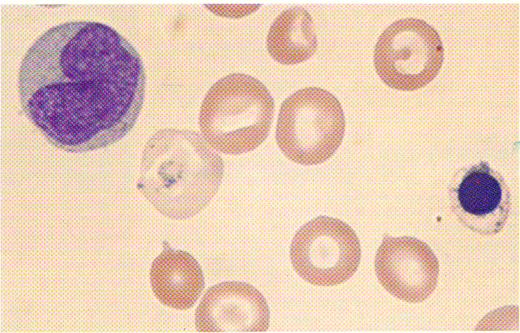
Ερυθροκυτταρικά Έγκλειστα
Σωμάτια
Pappenheimer
Σωμάτιο
Howell-Joly
Βασεόφιλη
Στίξη
Σιδηροκύτταρα
Κυανό του Βερολίνου
Η παρουσία σιδηροκυττάρων αρκεί για να αποδείξει σιδηροβλαστική εξεργασία ή παρόμοια
Διαταραχή (πχ θαλασσαιμία). Η βασεόφιλη στίξη ακολουθεί την κατανομή της αιμοσφαιρίνης

Slide 27
φυσιολογικοί αντιρρυπαντικοί μηχανισμοί
αντιμετώπισης της αναιμίας
Συμπτώματα της αναιμίας
Η σοβαρότητα των συμπτωμάτων

Slide 28
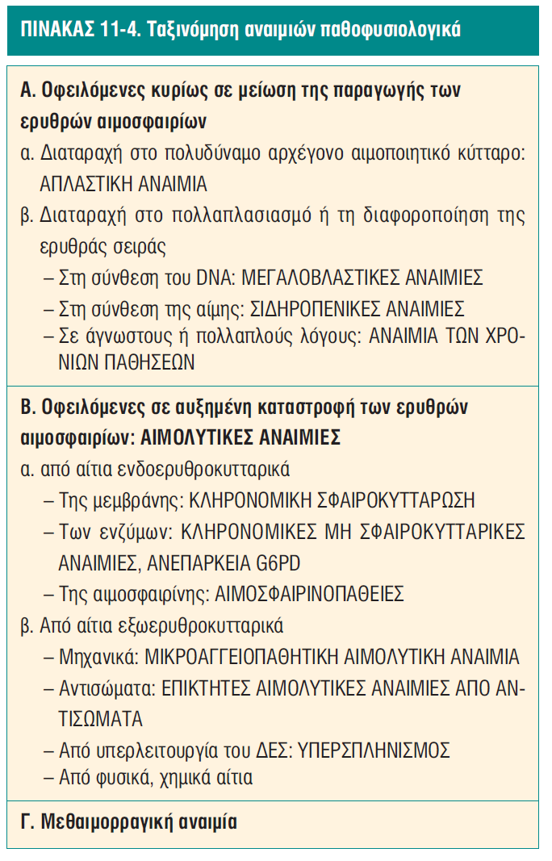

Slide 29
Classification of Anemia Based on RBC Kinetics and Size
MCV
Microcytic Normocytic Macrocytic
(<80 fl) (80-97 fl) (>98 fl)
Low Common Common Common
High Uncommon Common Uncommon
Retic
Count

Slide 30
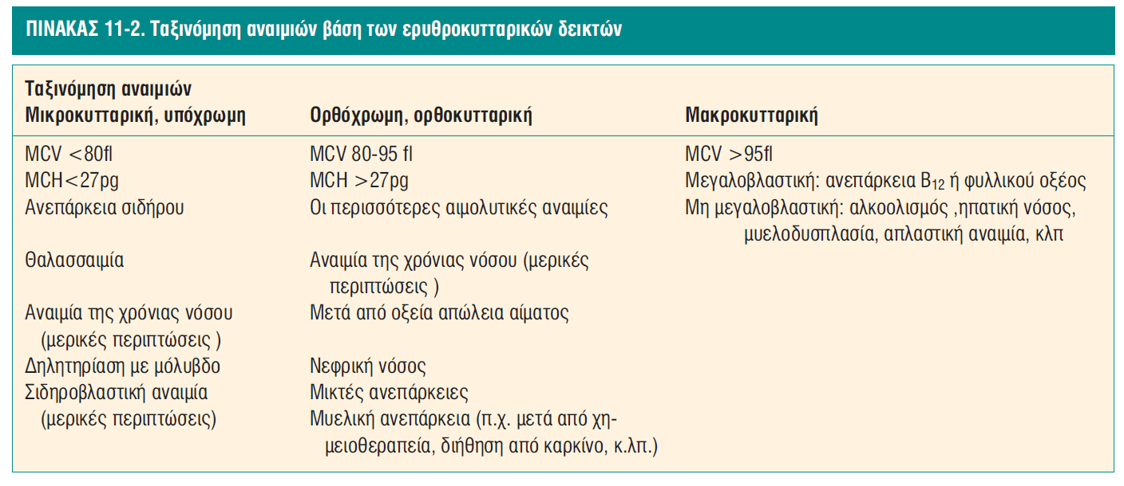

Slide 31
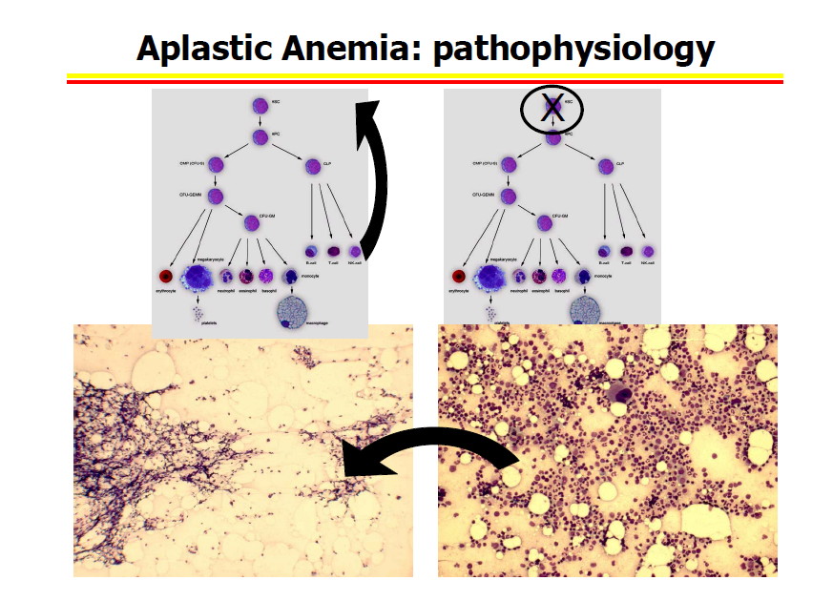
Απλαστική αναιμία είναι εκείνη η αναιμία που οφείλεται σε απλασία ή υποπλασία των κυττάρων του μυελού

Slide 32
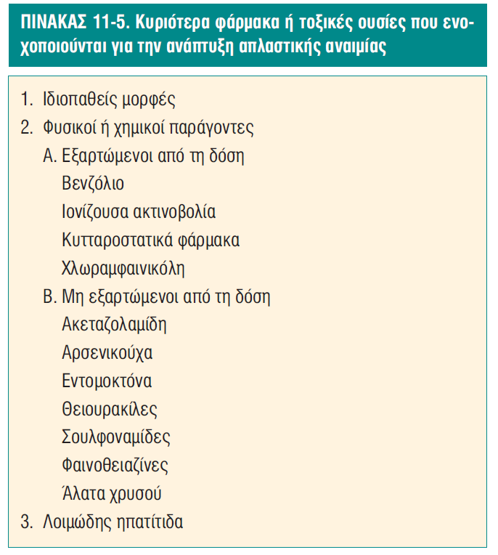

Slide 33
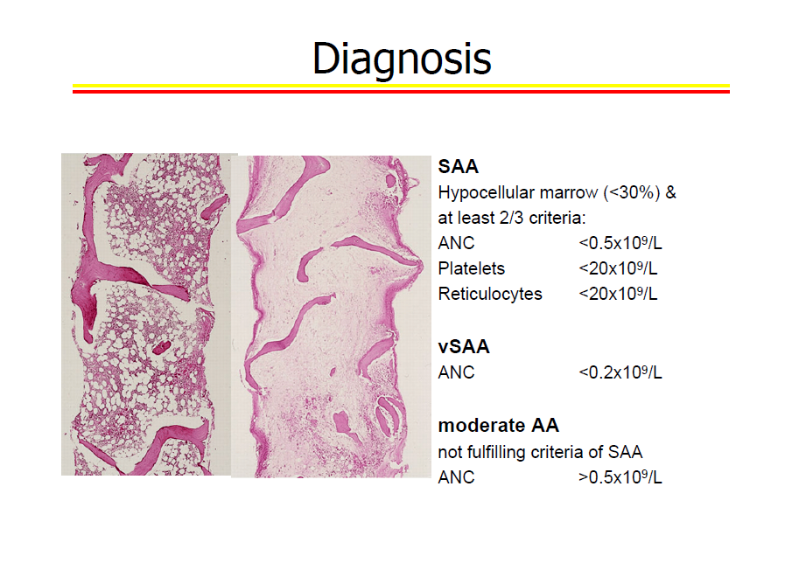

Slide 34
Αναιμία χρονίας νόσου οφείλεται σε καταστολή της αιμοποίησης από τις κυτταροκίνες της φλεγμονής και συχνά συνοδεύει χρόνια φλεγμονώδη, λοιμώδη ή κακοήθη νοσήματα
Cytokines
(IL-1, TNF, IL-4)
Disturbed iron metabolism
Diversion of iron from
circulation to the RE system
Decreased RBC
precursors
Inadequate Epo
response

Slide 35
Αναιμία Χρόνιας Νόσου
Συσχετίζεται με Επίπτωση
  Λοίμωξη 20-95%
    Ιοί, βακτήρια, TB, παράσιτα, μύκητες
  Αυτοάνοσα Νοσήματα 8-17%
    ΡΑ, ΣΕΛ, σαρκοείδωση, ΦΝΕ, αγγειίτιδα
  Νεοπλασίες 30-77%
Χαρακτηριστικά
  WBC και αιμοπετάλια φυσιολογικά
  Αναιμία ποικίλης βαρύτητας
  Επίπεδα ερυθροποιητίνης φυσιολογικά
  ΔΕΚ χαμηλά

Slide 36
Iron Transfer Between Cells and Tissues:
Mediated by Hepcidin
Iron overload
Anemia of chronic disease
Iron deficiency
Increased iron demand
(hemolysis)
Hepcidin
Hentze, et.al, Cell 2004;117:285

Slide 37
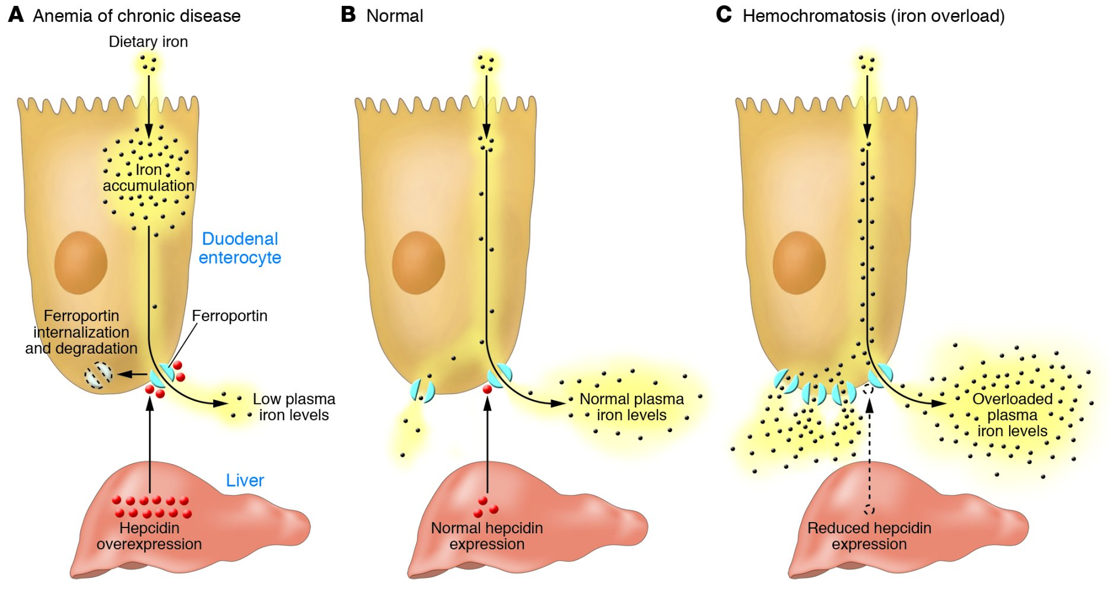

Slide 38
Αναιμία Χρόνιας Νόσου
Θεραπεία
  Της υποκείμενης νόσου
  Μεταγγίσεις ΣΕ
  Χορήγηση Epo?
  Xoρήγηση σιδήρου αντενδείκνυται
  MCV φυσιολογικό ή και
  μειωμένο !

Slide 39
Macrocytic Anemia with Low Reticulocyte Count
Megaloblastic anemia
  Vitamin B12 deficiency
  Folate deficiency
Nonmegaloblastic macrocytic anemia
  Liver disease
  Hypothyroidism
  Drug-induced (DNA synthesis block)
  Myelodysplastic syndrome

Slide 40
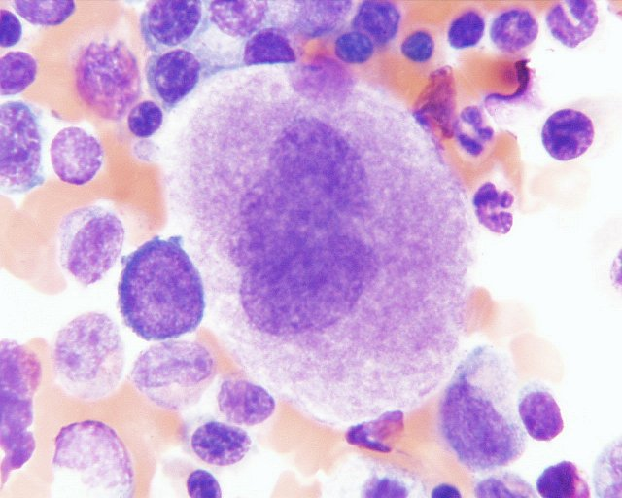
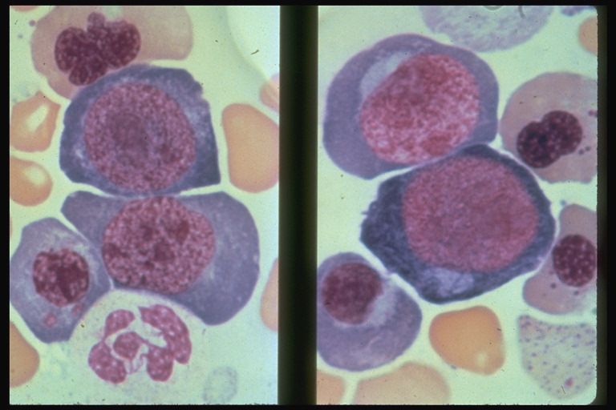
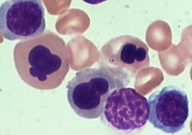
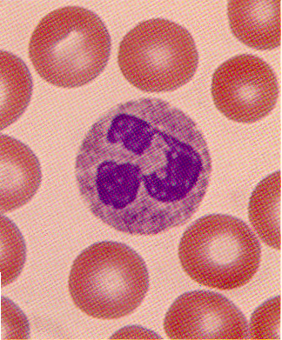
ΜΕΓΑΛΟΒΛΑΣΤΙΚΕΣ ΑΝΑΙΜΙΕΣ : διαταραχές στη σύνθεση του DNA
φυσιολογικά
παθολογικά
παθολογικά

Slide 41
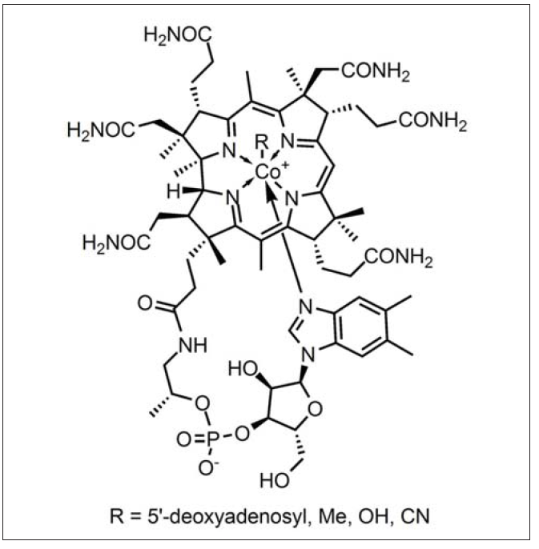
Η δομή της βιταμίνης Β12

Slide 42
Diet
Vitamin B12
(Cobalamin) Folate
Source Animal products Widespread
Body stores 5 mg 5 mg
Daily requirement 2-5 µg 50-200 µg
Daily intake 10-20 µg 400-800 µg
Dietary deficiency Rare Common

Slide 43
Η απορρόφηση της βιταμίνης Β12 γίνεται στον ειλεό
Stomach
Food-Cbl
H ⁺
Peptic
digestion
Cbl + R-binder
R-Cbl
Duodenum
Pancreatic
enzymes
R-Cbl
Cbl-TC complex
IF + Cb
OH ⁻
Cbl-IF
Distal ileum
IF receptor
Cbl + TC
Cbl-IF

Slide 44
Vitamin B12 Deficiency: Common Mechanisms
Intragastric events
  Inadequate dissociation of cobalamin from food protein
  Total or partial gastrectomy
  Absent intrinsic factor secretion
Proximal small intestine
  Impaired transfer of cobalamin from R protein to intrinsic factor
  Usurpation of luminal cobalamin
    Bacterial overgrowth
    Diphylobothrium latum (fish tapeworm)
Distal small intestine
  Disease of the terminal ileum

Slide 45
Pernicious Anemia
Most common cause of vitamin B12 deficiency
Occurs in all ages and ethnic backgrounds
Associated with other autoimmune diseases
  Screen for thyroid disease every 1-2 years
Pernicious anemia is a systemic disease
  Gastrointestinal tract involvement
  Neurologic involvement

Slide 46
Pernicious Anemia: Laboratory Diagnosis
Anti-intrinsic factor antibodies (~60% positive)
  Specific but not sensitive
Anti-parietal cell antibodies (~90% positive)
  Sensitive but not specific
Schilling test
  Procedure
    Administer IM vitamin B12 to prevent incorporation of radioactive cobalamin
    Provide PO radiolabeled cobalamin ± Intrinsic factor
    Measure urinary excretion of radioactivity
  Difficult to administer

Slide 47
Μεταβολισμός Β12 και φυλλικού οξέος
Methionine
synthetase
Homocysteine Methionine
CH₃-Cobalamin
Cobalamin
THF
THF-CH₃
MMA-CoA
mutase
Methylmalonic acid (MMA) Succinyl-CoA
Adenosyl-
Cobalamin
Cobalamin

Slide 48
Vitamin B12 and Folate Deficiency
Vitamin B₁₂ Deficiency
Folate Deficiency
Methylmalonic acid
Increased
Normal
Homocysteine
Increased
Increased

Slide 49
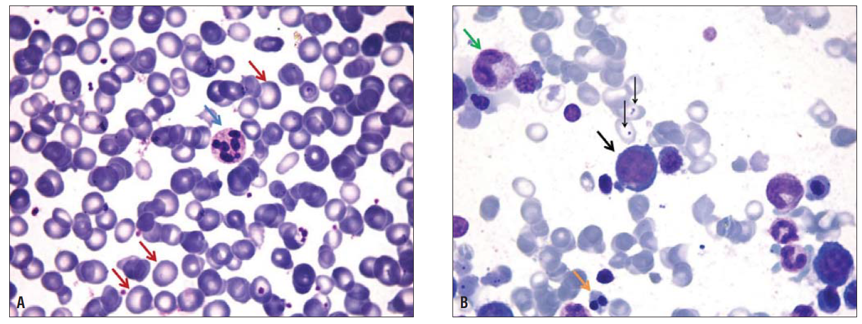
Μεγαλοβλαστική Αναιμία
Εργαστηριακά ευρήματα

Slide 50
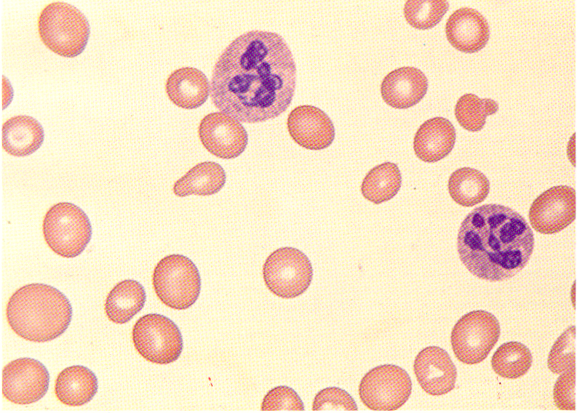
Μεγαλοβλαστική Αναιμία: ΑΙΜΑ
ΥΠΕΡΚΑΤΑΤΜΗΣΗ: κοκκιοκύτταρα με 6 ή περισσότερους λοβούς, >5% με πέντε ή περισσότερους ή πλειονότητα με 4 λοβούς και άνω
ΕΡΥΘΡΟΚΥΤΤΑΡΑ: μακροκυττάρωση, ανισοκυττάρωση ποικιλοκυττάρωση
ΑΙΜΟΠΕΤΑΛΙΑ: εμφάνιση γιγάντιων μορφών
ΠΑΝΚΥΤΤΑΡΟΠΕΝΙΑ

Slide 51
Interpretation of Schilling test
Cobalamin
Cobalamin + IF
Interpretation
Normal
Normal
Dietary insufficiency
Abnormal
Normal
Intrinsic factor deficiency (Gastrectomy, PA)
Abnormal
Abnormal
Small bowel abnormality (terminal ileum disease)

Slide 52
Folate Deficiency
Minimum daily folate requirement is 50 µg
Usual dietary folate 50-500 µg
Absorption in small intestine
Causes of folate deficiency
  Dietary (90%)
    Alcohol abuse
    Pregnancy
  Malabsorption
  Drug-induced
Treatment - oral folic acid supplementation

Slide 53
Microcytic Hypochromic Anemia: Diagnosis
Mild (MCV > 70 fl)
  Iron deficiency
  Thalassemia
  Lead toxicity
  Sideroblastic anemia
  Anemia of chronic disease
Severe (MCV < 70 fl)
  Iron deficiency
  Thalassemia

Slide 54
Causes of Iron Deficiency
Iron deficiency is a symptom, not a disease
Increased iron requirements
  Blood loss
    Gastrointestinal tract
    Genitourinary tract
    Blood donation
  Pregnancy and lactation
Inadequate iron supply
  Insufficient dietary iron
  Impaired iron absorption
    Gastric surgery
    Intestinal malabsorption
    Celiac disease

Slide 55
Σιδηροπενική αναιμία είναι εκείνη που οφείλεται σε έλλειψη σιδήρου
Iron status Ferritin BM iron Fe/TIBC Anemia
Depleted stores Low Absent Normal Absent
Compromised delivery Low Absent Low/High Absent
Iron deficiency anemia Low Absent Low/High Present

Slide 56
Ferritin: The Best
Marker for
Iron Deficiency
Ferritin µg/l
Bone Marrow Iron Stores

Slide 57
Systemic Manifestations of Iron Deficiency
Behavioral and neuropsychiatric manifestations
Pica (pagophagia)
Angular stomatitis
Glossitis
Esophageal webs and strictures
Koilonychia

Slide 58
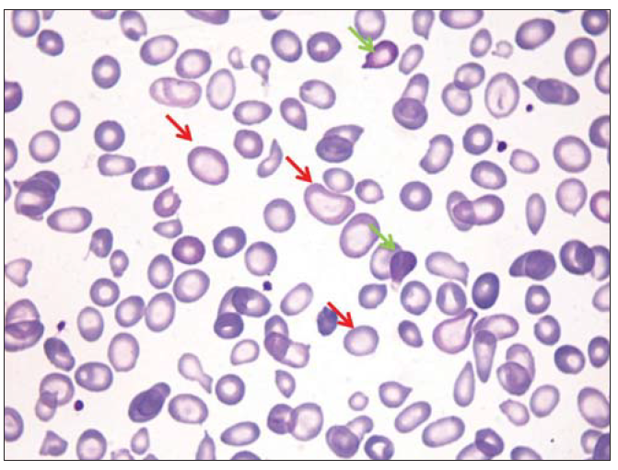
Σιδηροπενική αναιμία
Εργαστηριακά ευρήματα

Slide 59
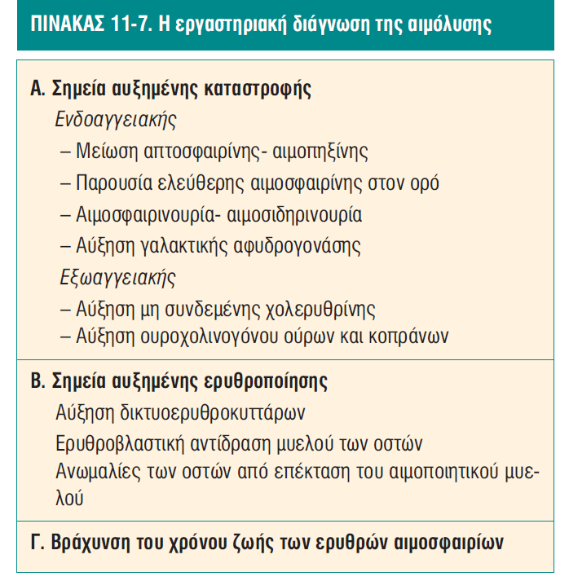

Slide 60
εξωαγγειακή αιμόλυση-εργαστηριακά ευρήματα
■ Αύξηση ΔΕΚ
■ Πιθανή μακροκυττάρωση (MCV ↑)
■ Αύξηση ελέυθερης χολερυθρίνης
■ Αύξηση ουροχολινογόνου
■ Αύξηση της LDH

Slide 61
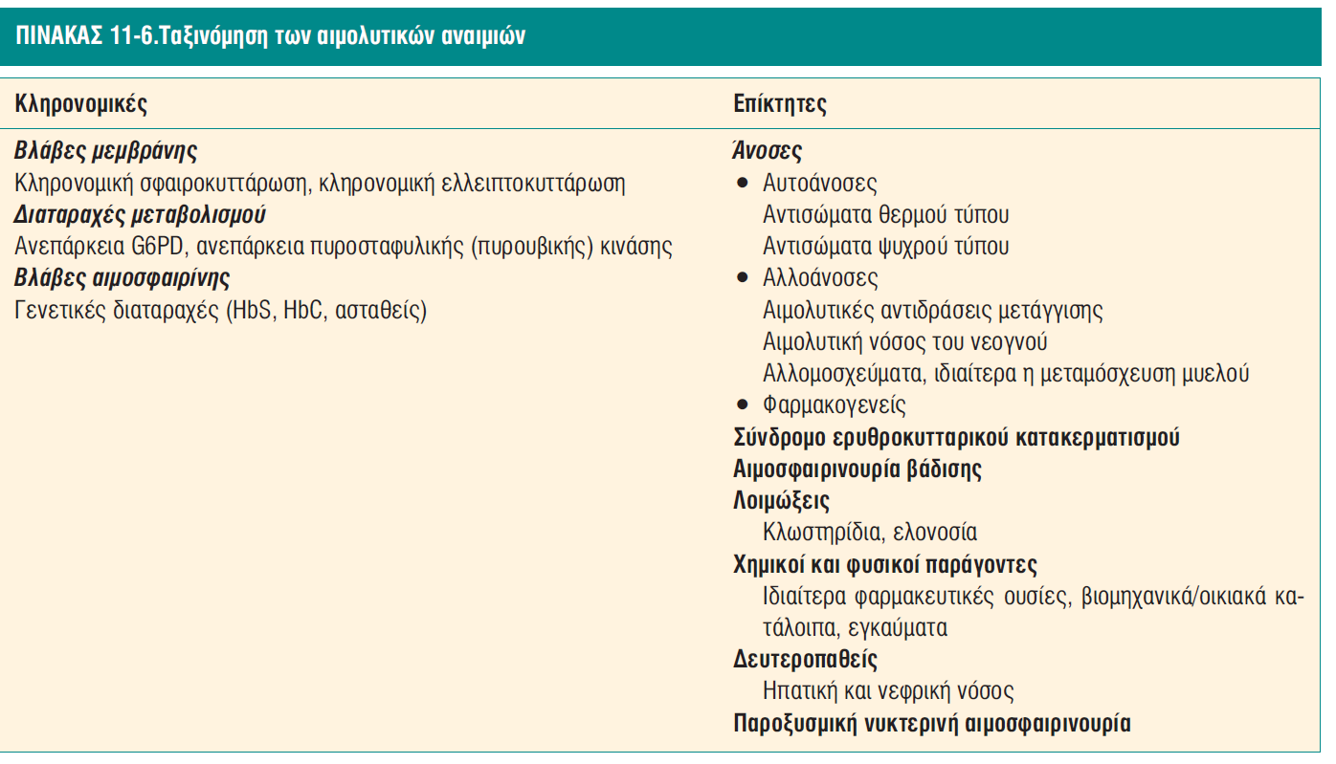

Slide 62
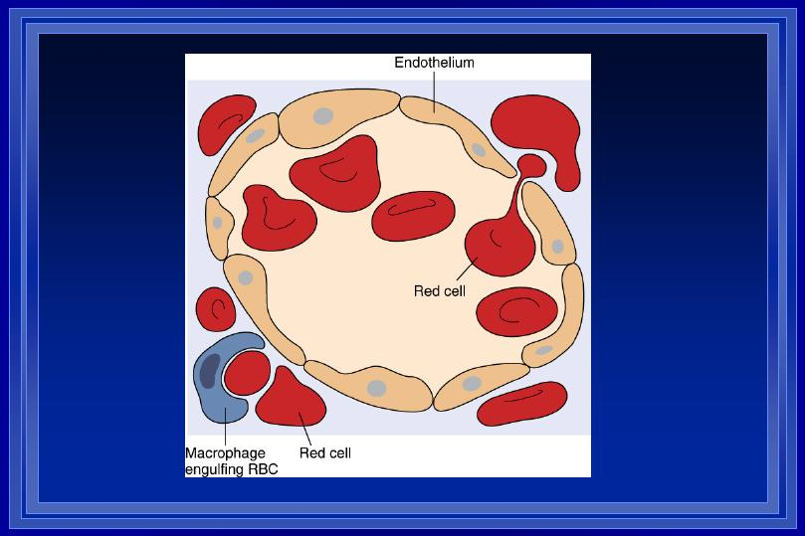
Αιμολυτικές αναιμίες από διαταραχές της μεμβράνης- οικογενής σφαιροκυττάρωση
■ Η ικανότητα παραμόρφωσης είναι απαραίτητη για την δίοδο του ερυθρού στα τριχοειδή και εξασφαλίζεται από το δισκοειδές σχήμα του
■ Σφαιροκύτταρα: σημαντικά ελαττωμένη επιφάνεια σε σχέση με τον όγκο
(μικρά ερυθρά γεμάτα αιμοσφαιρίνη)

Slide 63
Hereditary Spherocytosis
Autosomal dominant disorder
Abnormality in RBC membrane protein
Clinical and laboratory findings
  Splenomegaly
  Chronic hemolytic anemia
  Spherocytes on peripheral smear
Treatment
  Splenectomy

Slide 64
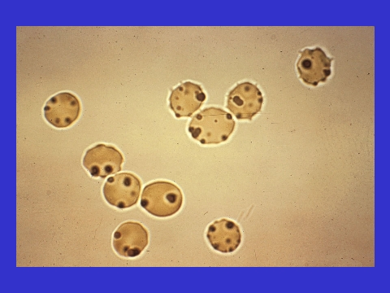
Αιμολυτικές αναιμίες από ενζυμικές διαταραχές. Ανεπάρκεια G-6-PD
Glucose 6-phosphate + NADP⁺
6-phosphoglucono-δ-lactone + NADPH + H⁺
Glucose 6-phosphate
Dehydrogenase
H₂0
lactonase
6-phosphogluconate
Ιδιαίτερα σημαντική για τον σχηματισμό του NADPH στα ερυθρά

Slide 65
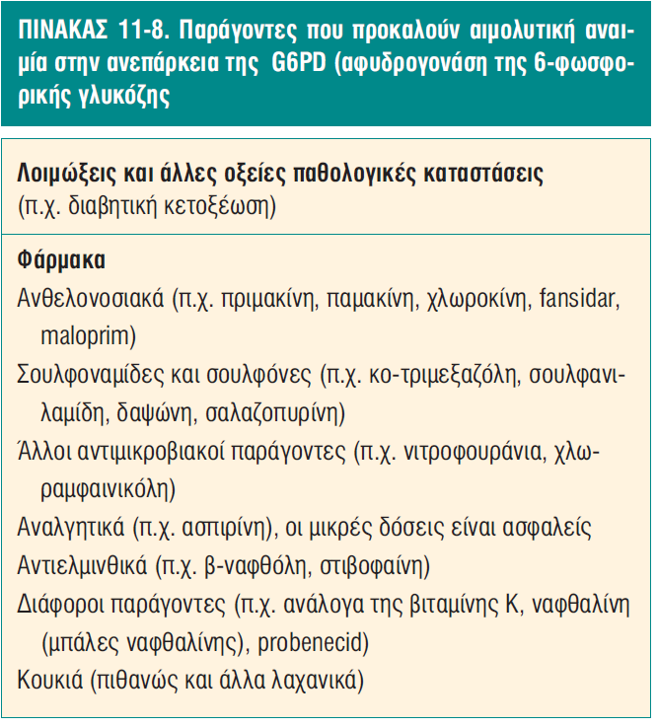

Slide 66
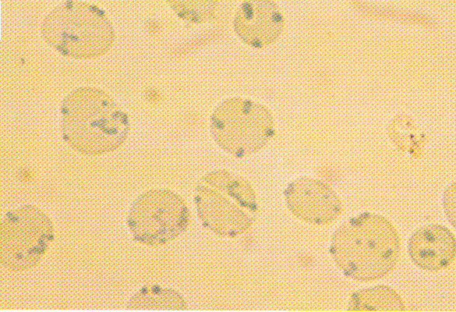
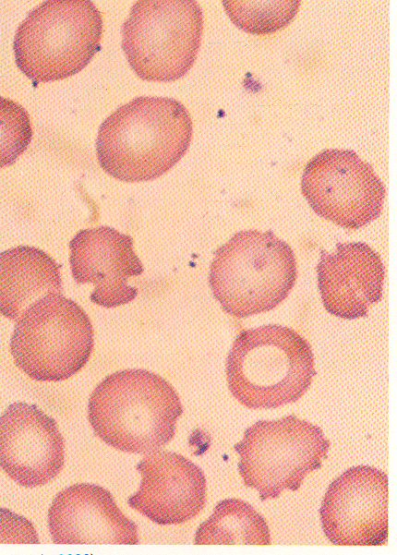
Ανεπάρκεια G-6-PD
Αιμόλυση με σωμάτια Heinz: ευρήματα
Bite cells (διαγνωστικό)
Περίσφιξη
Σωμάτια Heinz
Ιώδες του μεθυλίου (ή κρυσταλλικο ιώδες)
Άμορφα αιμοσφαιρινικά ιζήματα (από αλλοδομημένη αιμοσφαιρίνη)
Σουλφοναμίδες, ανθελονοσιακά, νιτροβενζόλια, αναλγητικά, αντιβιοτικά, παράγωγα της ανιλίνης
Προδιάθεση: έλλειψη G6PD, νεφρική ανεπάρκεια, ασταθείς αιμοσφαιρίνες

Slide 67
Development
period
α cluster - chromosome 16
Globin chain
component
Hgb name
% of adult
Hgb
ζ
α2
α1
ζ2ε2 Gower 1
ζ2γ2 Portland Embryonic
α2ε2 Gower II
α2γ2 F Fetal < 1%
α2δ2 A2 1.5-3.5%
Adult
α2β2 A > 95%
ε
Gγ
Aγ
δ
β
β cluster - chromosome 11

Slide 68
ΑΙΜΟΣΦΑΙΡΙΝΟΠΑΘΕΙΕΣ
ΘΑΛΑΣΣΑΙΜΙΕΣ
β-Μεσογειακή αναιμία
α-Μεσογειακή αναιμία
δβ-Μεσογειακή αναιμία
Αιμοσφαιρινοπάθεια Lepore/Πύλος
κ.α
ΔΡΕΠΑΝΠΚΥΤΤΑΡΙΚΑ ΣΥΝΔΡΟΜΑ
Μικροδρεπανοκυτταρική αναιμία
Δρεπανοκυτταρική αναιμία
κ.α

Slide 69
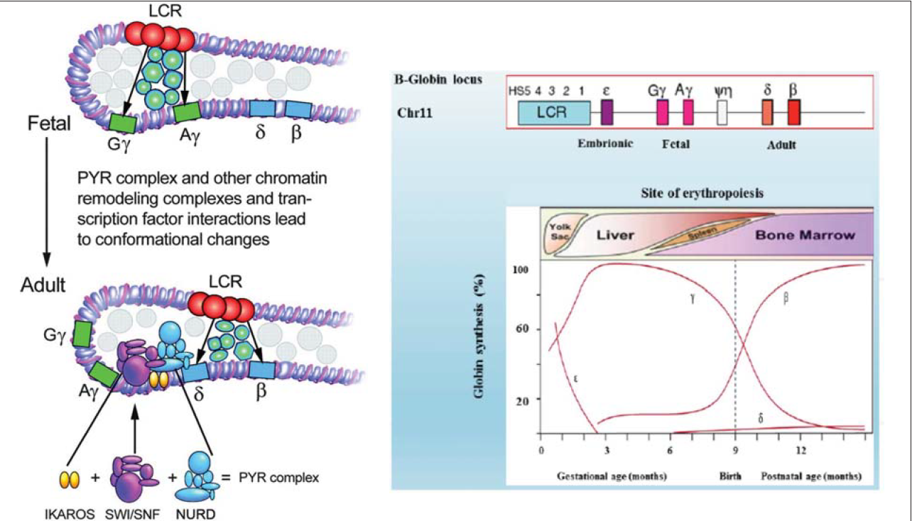
Μεταστροφή της εμβρυικής αιμοσφαιρίνης

Slide 70
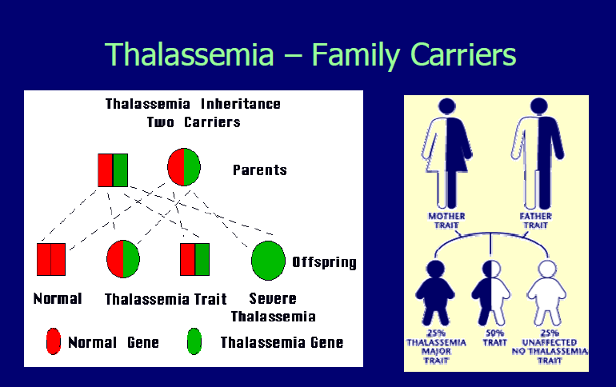

Slide 71
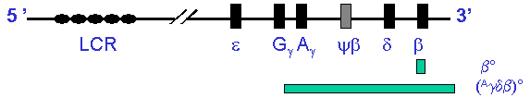
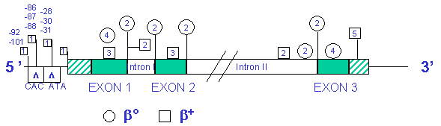
AITIOΛΟΓΙΑ/β-θαλασσαιμία

Slide 72
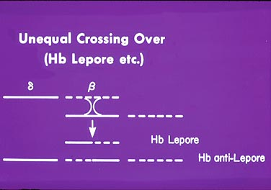
ΘΑΛΑΣΣΑΙΜΙΕΣ
Αιμοσφαιρινοπάθεια Lepore

Slide 73
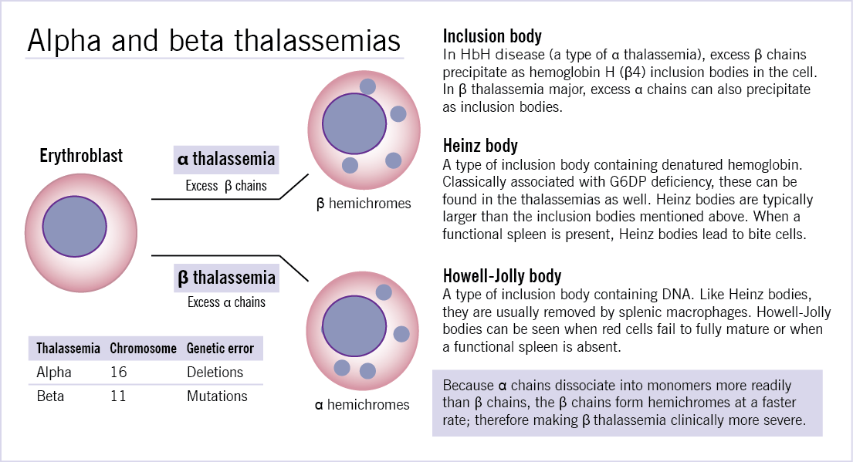

Slide 74
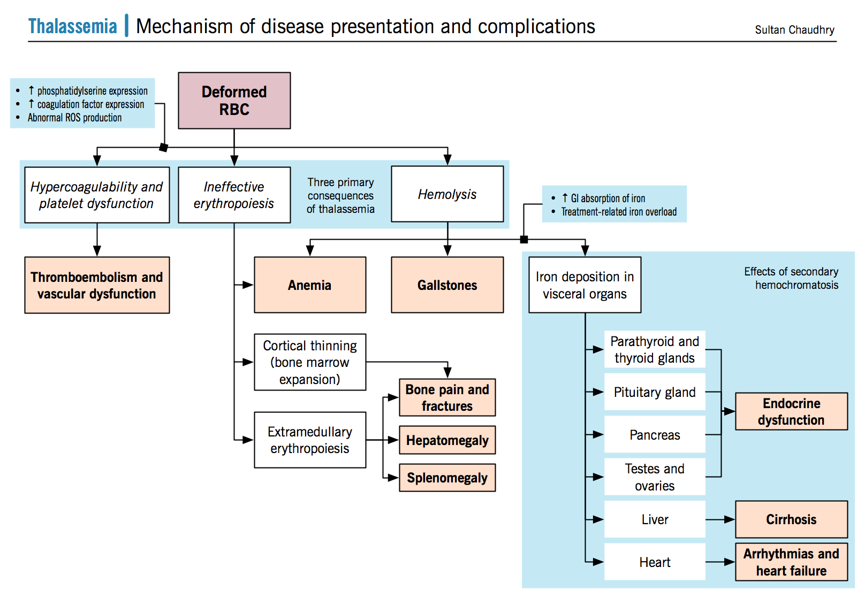

Slide 75
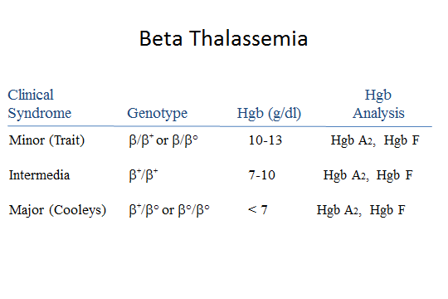

Slide 76
Beta Thalassemia: Clinical Manifestations
Skeletal
  Osteoporosis due to bone marrow expansion
  Pneumatization of the sinuses is delayed by expanded hematopoiesis
Dilated cardiomyopathy secondary to severe anemia
Growth and development delayed
Hepatomegaly due to extramedullary hematopoiesis

Slide 77
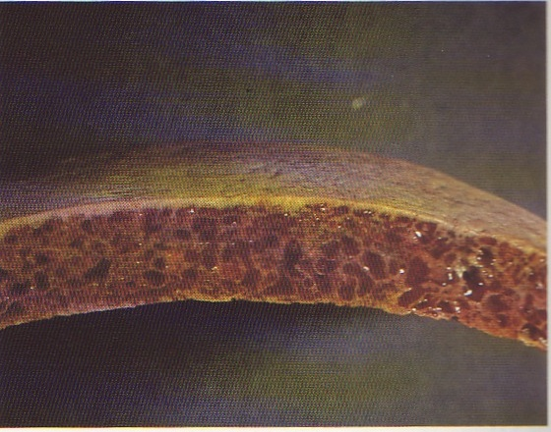
β-Μεσογειακή αναιμία

Slide 78

β-Μεσογειακή αναιμία

Slide 79

β-Μεσογειακή αναιμία

Slide 80

β-Μεσογειακή αναιμία

Slide 81




β-Μεσογειακή αναιμία
Επίχρισμα αίματος σε ομόζυγη β-ΜΑ
Μυελός των οστών σε ομόζυγη β-ΜΑ

Slide 82

ΘΑΛΑΣΣΑΙΜΙΕΣ
α-Μεσογεακή αναιμία

Slide 83
Alpha Thalassemia: Clinical Features
Absence of 1-2 alpha chains
  Common
  Asymptomatic
  Does not require therapy
Absence of 3 alpha chains
(Hgb H disease)
  Microcytic anemia (Hgb 7-10)
  Splenomegaly
Absence of 4 alpha chains
  Hydrops fetalis (non-viable)
X
X
α2
α1
α2
α1
α2
α1
X
X
X
α2
α1
α2
α1
α2
α1
X
α2
α1
X
X
α2
α1
X
X
α2
α1
X
X
α2
α1

Slide 84


Slide 85
ΔΡΕΠΑΝΟΚΥΤΤΑΡΙΚΑ ΣΥΝΔΡΟΜΑ
Σημειακή μετάλλαξη
Αντικατάσταση του γουταμινικού οξέος από βαλίνη
στη θέση 6 του γονιδίου της β-αλύσου
Συσσόρευση και πολυμερισμό της παθολογικής Hb όταν
Βρίσκεται σε αναχθείσα μορφή

Slide 86
Sickle cell trait areas shown in
orange stripes

Slide 87
Pathophysiology of
Sickle Cell Disease

Slide 88

δρεπανοκυτταρική αναιμία

Slide 89

Μικροδρεπανοκυτταρική αναιμία (χρώση May Grunwald –Giemsa, μεγέθυνση 100x)

Slide 90
ΔΡΕΠΑΝΟΚΥΤΤΑΡΙΚΑ ΣΥΝΔΡΟΜΑ
Κλινική εικόνα
Αγγειοαποφρακτικές επώδυνες κρίσεις
Απλαστικές κρίσεις
Κρίσεις εγκλωβισμού στα σπλάχνα (σπλήνα)
Χολολιθίαση
Λοιμώξεις
Οστά. Νέκρωση κεφαλής μηριαίου
Δρεπανοκυτταρικό πνεύμονα
Ατονα έλκη κνημών
Πριαπισμό
Αδυναμία συμπύκνωσης ούρων
Καρδιακή ανεπάρκεια
κ.ά

Slide 91
Acquired Hemolytic Diseases
Immune mediated hemolytic anemia
Non-immune mediated

Slide 92
Autoimmune Hemolytic Anemia
Warm antibodies (IgG-mediated)
  Primary 45%
  Secondary 40%
    Lymphoproliferative disease
    Connective tissue disease
    Infectious disease
  Drug-induced 15%
Laboratory testing
  Normocytic/macrocytic anemia
  Peripheral smear - spherocytosis

Slide 93

Ανοσοαιμολυτική Αναιμία
Έντονος Διμορφισμός
Μικροσφαιροκύτταρα διαμέτρου 4-5μ και
Πολυχρωματόφιλα μακροκύτταρα με διπλάσσιο μέγεθος σε ίσους περίπου αριθμούς
Εικόνα συγκρίσιμη μόνο με την κληρονομική σφαιροκυττάρωση
Επιβεβαιώνεται με την αντίδραση αντισφαιρίνης (Coombs)
Να μη διαφύγει η υπερκατάτμηση των πολυμορφοπύρηνων, συχνή στη βαριά αιμολυτική αναιμία που ανταποκρίνεται σε χορήγηση φυλλικού

Slide 94

Αιμολυτικές Αναιμίες από Ψυχρά αντισώματα

Slide 95

Η άμεση δοκιμασία Coombs

Slide 96

Η έμμεση δοκιμασία Coombs

Slide 97
Hemolytic Anemia with Intravascular Hemolysis
Mechanical damage (Microangiopathic hemolytic anemia)
Chemical damage (Burns)
Infection (Malaria or Babesiosis)
Transfusion reaction (ABO incompatibility)
PNH (paroxysmal nocturnal hemoglobinuria)

Slide 98
What is PNH Mutation?
PNH is due to a mutation in a gene in a blood stem cell.
The gene is called the PIG-A gene (phosphatidylinositol glycan complementation group A) and is located on the X chromosome.
  >100 mutations in PIG - A gene known in PNH
  The mutations (mostly deletions or insertions) generally result in stop codons - yielding truncated proteins which may be non or partially functional - explains heterogeneity seen in PNH

Slide 99

Pathogenesis - The Defect
GPI Anchor
PIG - A gene codes for 60 kDa protein glycosyltransferase which effects the first step in the synthesis of the glycolipid GPI anchor (glycosylphosphatidylinositol). Results in clones lacking GPI anchor - in turn, attached proteins
PIG - A protein

Slide 100
What is PNH?
As a result of the PIG-A mutation, there is little of no GPI anchor produced.
  PNH II cells- mild reduction
  PNH III cells- severely reduced.
  When the anchor is reduced, certain proteins can’t attach to the cells.
  The most important proteins for PNH are CD 59, CD55.

Slide 101
What is PNH?
Clinical Features
Hemolytic anemia due to complement activation
  Hemoglobinuria and, eventually, kidney damage
  Anemia to a variable degree
  Effects of NO depletion- HBP, smooth muscle dystonia, reduced blood flow to the kidney and lungs
Impaired bone marrow function

Slide 102
What is PNH?
Clinical Features
    Thrombosis (Blood clots)
      Often in unusual places (liver veins, abdominal veins, cerebral veins, dermal veins)
    Fatigue – overwhelming, poor correlation to level of hemoglobin
      inflammation
      anemia
      Portal hypertension (PHTN).

Slide 103
Laboratory Evaluation of PNH
PNH Diagnosis by Flow Cytometry (1986)
  Considered method of choice for diagnosis of PNH (1996)
  Detects actual PNH clones lacking GPI anchored proteins
  More sensitive and specific than Ham and sucrose hemolysis test

Slide 104


Slide 105


Slide 106

Άτομα με ομάδα αίματος Ο είναι πανδότες και
άτομα με ομάδα αίματος ΑΒ είναι πανδέκτες

Slide 107


Slide 108

εμβρυϊκή ερυθροβλάστωση

